Slide 1
셰이더프로그래밍
Lecture 9
이택희

Slide 2
지난시간
다중 텍스처 사용

Slide 3
개요
버텍스 쉐이더 응용
수많은 삼각형들로 이루어진 메시를 사용
버텍스 쉐이더를 이용하여 효과 구현
물결
커튼

Slide 4
버텍스 쉐이더 응용

Slide 5
버텍스 쉐이더 응용
지금까지는 적은 수의 버텍스 들만 사용
주로 Fragment shader 실습을 위한 내용
-0.5f, 0.5f, 0.0f, 0.0f, 1.f
0.5f, 0.5f, 0.0f, 1.0f, 1.0f
-0.5f, -0.5f, 0.0f, 0.0f, 0.0f
0.5f, -0.5f, 0.0f, 1.0f, 0.0f

Slide 6
버텍스 쉐이더 응용
적은 수의 버텍스 만으로 아래와 같이 물결 치는 표현이 가능할까?

Slide 7
버텍스 쉐이더 응용
버텍스가 커버하는 프레그먼트 영역이 충분히 크다면 프레그먼트 쉐이더로 가능

Slide 8
버텍스 쉐이더 응용
프레그먼트 쉐이더 기반
프레그먼트 취소작업 필요
많은 계산 량
화면에 500X500 프레그먼트 커버 시 500X500만큼의 연산 필요
쉐이딩 어려움

Slide 9
버텍스 쉐이더 응용
깃발이 펄럭이는 효과를 버텍스 쉐이더에서 구현

Slide 10
버텍스 쉐이더 응용
깃발이 펄럭이는 효과를 버텍스 쉐이더에서 구현
8X8 개의 사각형
8X8X2 개의 삼각형
8X8X2X3 개의 버텍스
즉, 8X8X2X3 번의 버텍스 연산이 필요

Slide 11
버텍스 쉐이더 응용

Slide 12
버텍스 쉐이더 사용 애니메이션
(-1.0, 0.0, 0.0)
(-0.72, 0.0, 0.0)
(-0.44, 0.0, 0.0)
(-0.16, 0.0, 0.0)
(0.12, 0.0, 0.0)
(0.40, 0.0, 0.0)
(0.68, 0.0, 0.0)
(1.0, 0.0, 0.0)
위 Lines 를 물결치는 것과 같이 움직여 보자

Slide 13
버텍스 쉐이더 사용 애니메이션

Slide 14
버텍스 쉐이더 사용 애니메이션
Time == 0

Slide 15
버텍스 쉐이더 사용 애니메이션
Time == 0.1

Slide 16
버텍스 쉐이더 사용 애니메이션
Time == 0.2

Slide 17
버텍스 쉐이더 응용
적당한 수의 버텍스를 사용하여 효과를 표현
적은 계산 량
쉐이딩 쉬움

Slide 18
실습 준비

Slide 19
버텍스 쉐이더 응용(실습 준비)
Shader code 준비
Vertex Shader
Fragment Shader
#version 330
in vec3 Position;
void main()
{
gl_Position = vec4(Position, 1.0);
}
#version 330
out vec4 FragColor;
void main()
{
FragColor = vec4(1.0, 1.0, 1.0, 1.0);
}

Slide 20
버텍스 쉐이더 응용(실습 준비)
VBO 준비
float basePosX = -0.5f;
float basePosY = -0.5f;
float targetPosX = 0.5f;
float targetPosY = 0.5f;
int pointCountX = 8;
int pointCountY = 8;
float width = targetPosX - basePosX;
float height = targetPosY - basePosY;
float* point = new float[pointCountX*pointCountY*2];
float* vertices = new float[(pointCountX - 1)*(pointCountY - 1) * 2 * 3 * 3];
gDummyVertexCount = (pointCountX - 1)*(pointCountY - 1) * 2 * 3;
//Prepare points
for (int x = 0; x < pointCountX; x++)
{
for (int y = 0; y < pointCountY; y++)
{
point[(y*pointCountX + x) * 2 + 0] = basePosX + width * (x / (float)(pointCountX - 1));
point[(y*pointCountX + x) * 2 + 1] = basePosY + height * (y / (float)(pointCountY - 1));
}
}
//Make triangles
int vertIndex = 0;
for (int x = 0; x < pointCountX -1; x++)
{
for (int y = 0; y < pointCountY -1; y++)
{
//Triangle part 1
vertices[vertIndex] = point[(y*pointCountX + x) * 2 + 0];
vertIndex++;
vertices[vertIndex] = point[(y*pointCountX + x) * 2 + 1];
vertIndex++;
vertices[vertIndex] = 0.f;
vertIndex++;
vertices[vertIndex] = point[((y + 1)*pointCountX + (x + 1)) * 2 + 0];
vertIndex++;
vertices[vertIndex] = point[((y + 1)*pointCountX + (x + 1)) * 2 + 1];
vertIndex++;
vertices[vertIndex] = 0.f;
vertIndex++;
vertices[vertIndex] = point[((y + 1)*pointCountX + x) * 2 + 0];
vertIndex++;
vertices[vertIndex] = point[((y + 1)*pointCountX + x) * 2 + 1];
vertIndex++;
vertices[vertIndex] = 0.f;
vertIndex++;
//Triangle part 2
vertices[vertIndex] = point[(y*pointCountX + x) * 2 + 0];
vertIndex++;
vertices[vertIndex] = point[(y*pointCountX + x) * 2 + 1];
vertIndex++;
vertices[vertIndex] = 0.f;
vertIndex++;
vertices[vertIndex] = point[(y*pointCountX + (x + 1)) * 2 + 0];
vertIndex++;
vertices[vertIndex] = point[(y*pointCountX + (x + 1)) * 2 + 1];
vertIndex++;
vertices[vertIndex] = 0.f;
vertIndex++;
vertices[vertIndex] = point[((y + 1)*pointCountX + (x + 1)) * 2 + 0];
vertIndex++;
vertices[vertIndex] = point[((y + 1)*pointCountX + (x + 1)) * 2 + 1];
vertIndex++;
vertices[vertIndex] = 0.f;
vertIndex++;
}
}
glGenBuffers(1, &VBO_DummyMesh);
glBindBuffer(GL_ARRAY_BUFFER, VBO_DummyMesh);
glBufferData(GL_ARRAY_BUFFER, sizeof(float)*(pointCountX - 1)*(pointCountY - 1) * 2 * 3 * 3, vertices, GL_STATIC_DRAW);

Slide 21
버텍스 쉐이더 응용(실습 준비)
렌더링 준비
glUseProgram(gShaderProgram);
int attrribPosition = glGetAttribLocation(gShaderProgram, "Position");
glEnableVertexAttribArray(attrribPosition);
glBindBuffer(GL_ARRAY_BUFFER, VBO_DummyMesh);
glVertexAttribPointer(attrribPosition, 3, GL_FLOAT, GL_FALSE, 0, 0);

Slide 22
버텍스 쉐이더 응용(실습 준비)
렌더링 준비
int attrribPosition = glGetAttribLocation(gShaderProgram, "Position");
int attrribTexPos = glGetAttribLocation(gShaderProgram, "TexPos");
glEnableVertexAttribArray(attrribPosition);
glEnableVertexAttribArray(attrribTexPos);
glBindBuffer(GL_ARRAY_BUFFER, VBO_PosTex);
glVertexAttribPointer(attrribPosition, 3, GL_FLOAT, GL_FALSE, 5 * sizeof(float), 0);
glVertexAttribPointer(attrribTexPos, 2, GL_FLOAT, GL_FALSE, 5 * sizeof(float), (GLvoid*)(3 * sizeof(float)));

Slide 23
버텍스 쉐이더 응용(실습 준비)
glDrawArrays(GL_TRIANGLES, 0, 6);

Slide 24
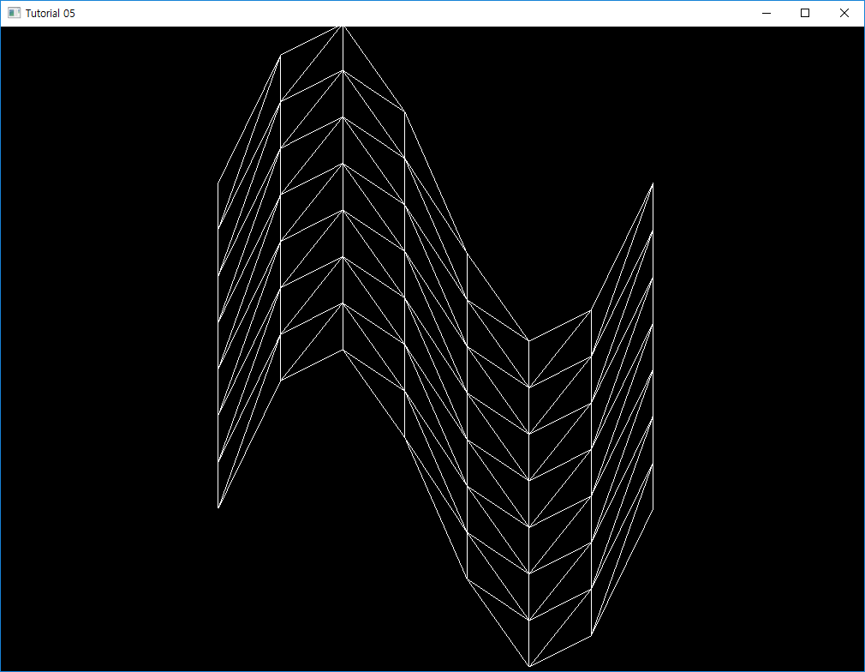
실습
내용 구현
버텍스 쉐이더에서 sin(radian) 함수를 사용하여 아래와 같은 그림 출력

Slide 25
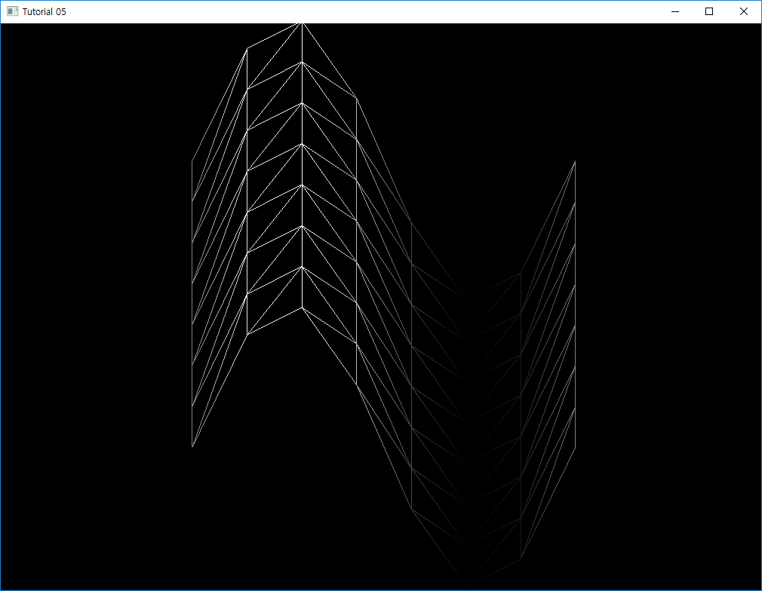
실습
버텍스 쉐이더 out 및 프레그먼트 쉐이더 in 을 적용하여 아래와 같이 컬러 적용

Slide 26
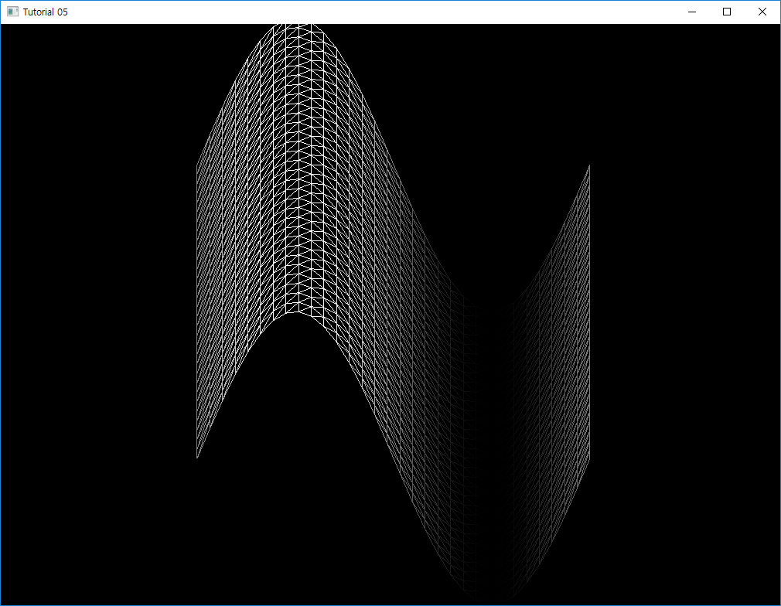
실습
메시를 좀더 잘게 쪼게어 보자
int pointCountX = 32;
int pointCountY = 32;

Slide 27
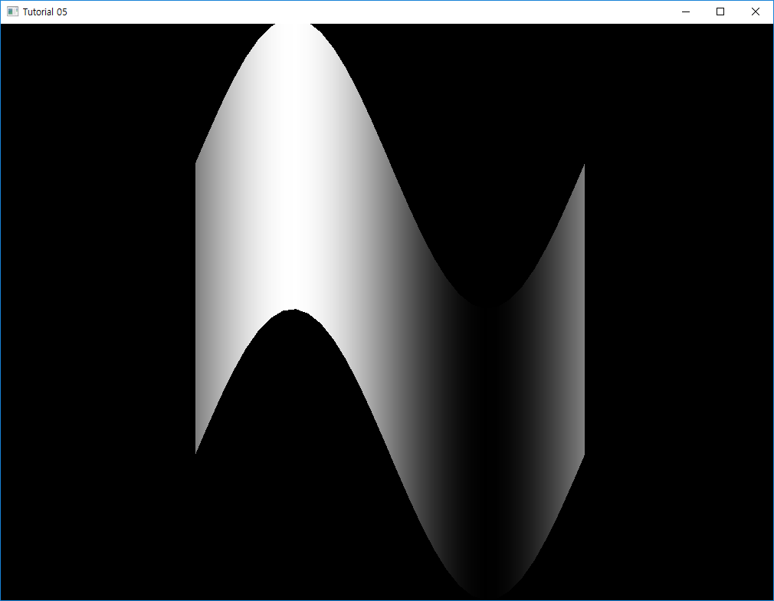
실습
Primitive 를 아래와 같이 변경
glDrawArrays(GL_TRIANGLES, 0, gDummyVertexCount);

Slide 28
실습
고정

Slide 29
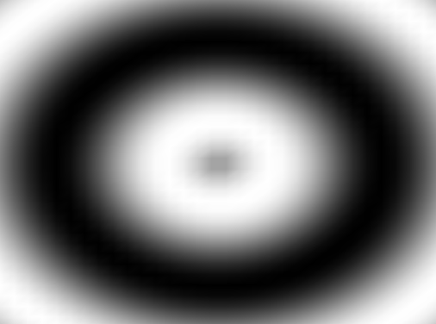
실습
버텍스 쉐이더만 사용하여 화면 가운데를 중심으로 물결이 퍼저 나가는 효과 구현

Slide 30
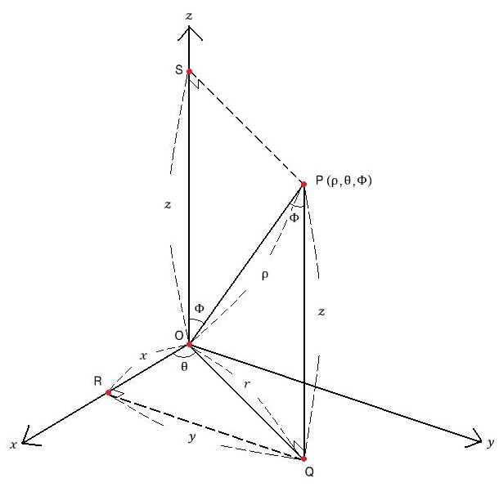

실습
구로 형태를 변환 시켜보자.

Slide 31
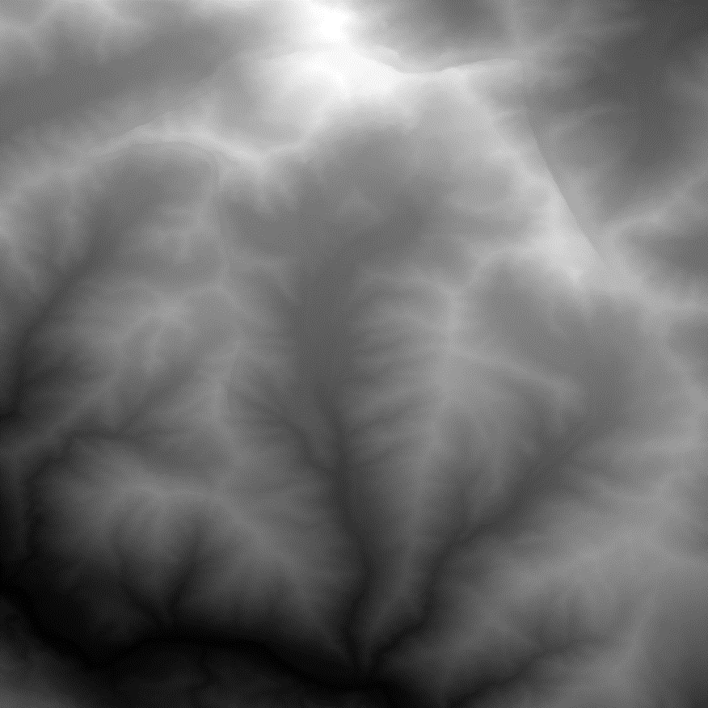
실습
간단한 하이트맵을 적용해 보자

